Slide 1
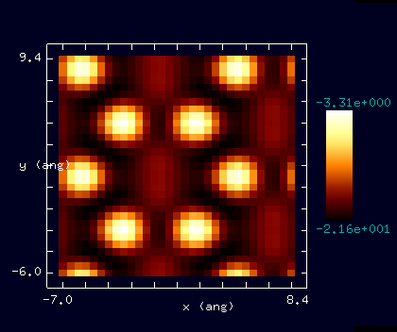
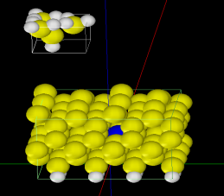
【DFTB】 Si(001)-c(4x2)表面の埋め込まれた不純物(N原子)のAFM像
探針: H-Si₄H₁₀
試料表面:
Si(001)-c(4x2)に
窒素原子をドープしたもの
AFM 周波数シフト像
探針-試料間の距離: 6Å
周波数シフト像では窒素をドープした影響はあまり見られず、原子の高さを反映した像が得られている。
窒素原子
Notes:
DFTB_FreqShift_Inorganic_001

